Slide 1
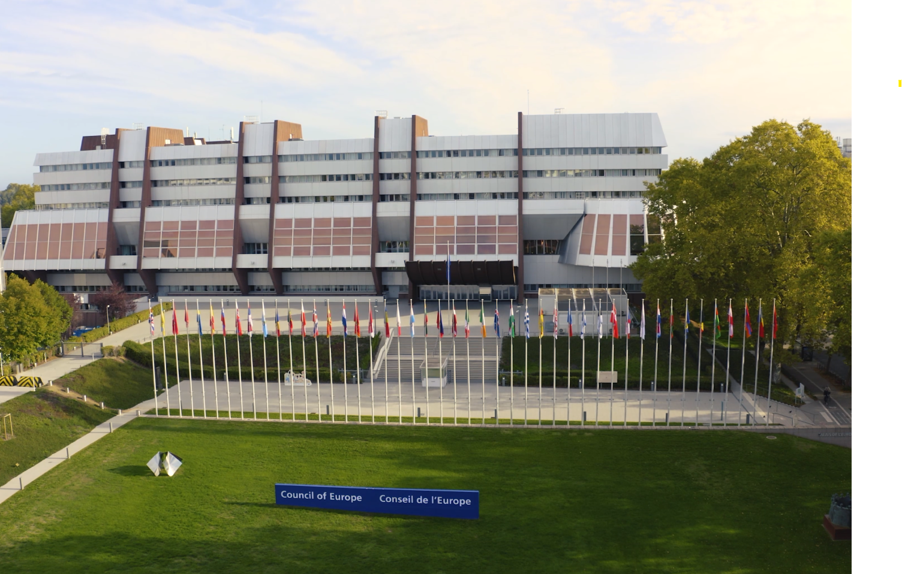

CONGRÈS DES POUVOIRS LOCAUX ET RÉGIONAUX
CONSEIL DE L’EUROPE

Slide 2
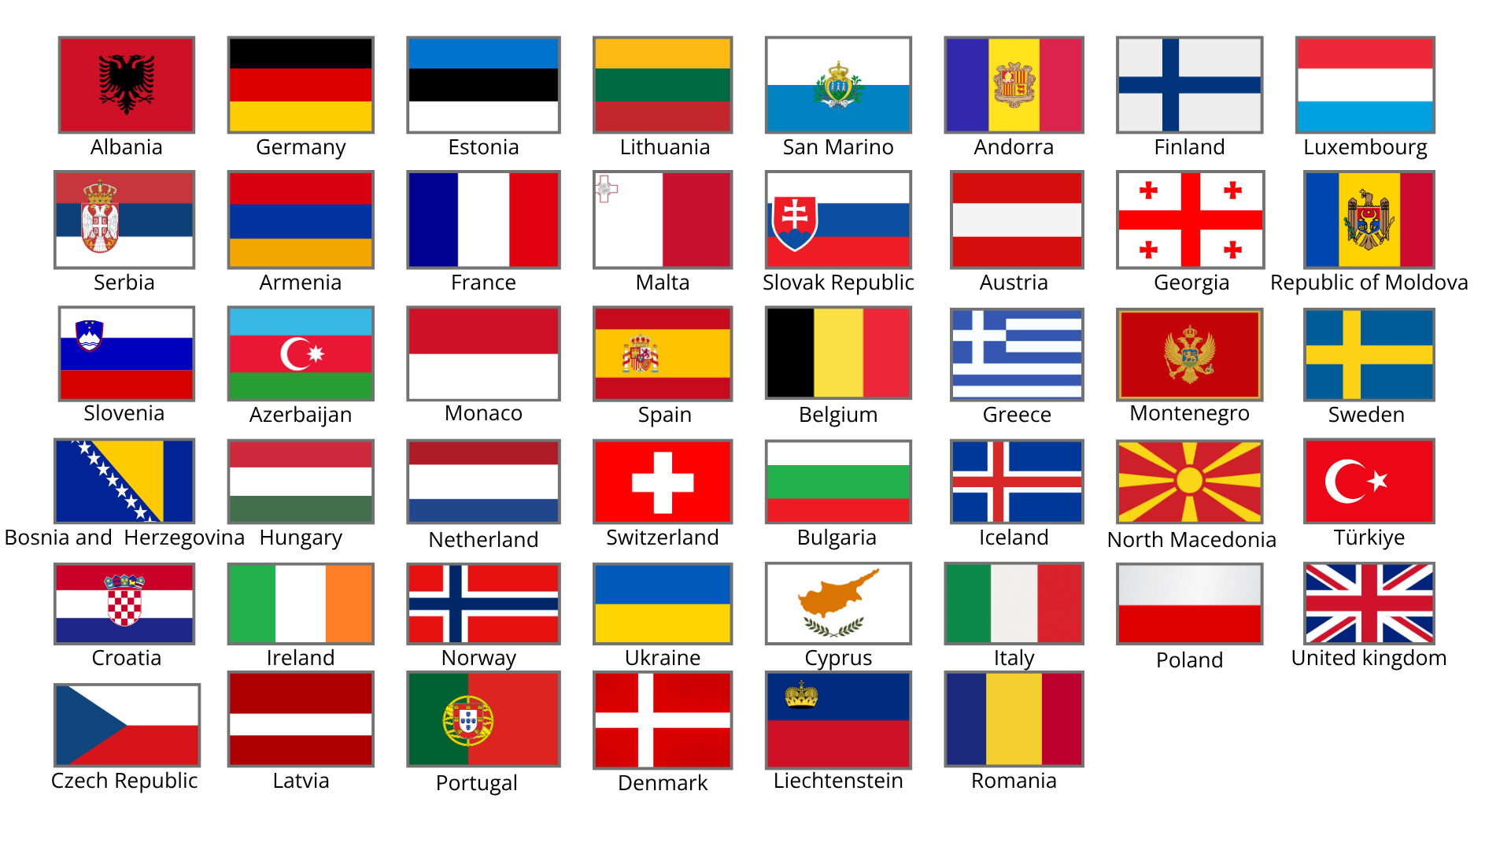
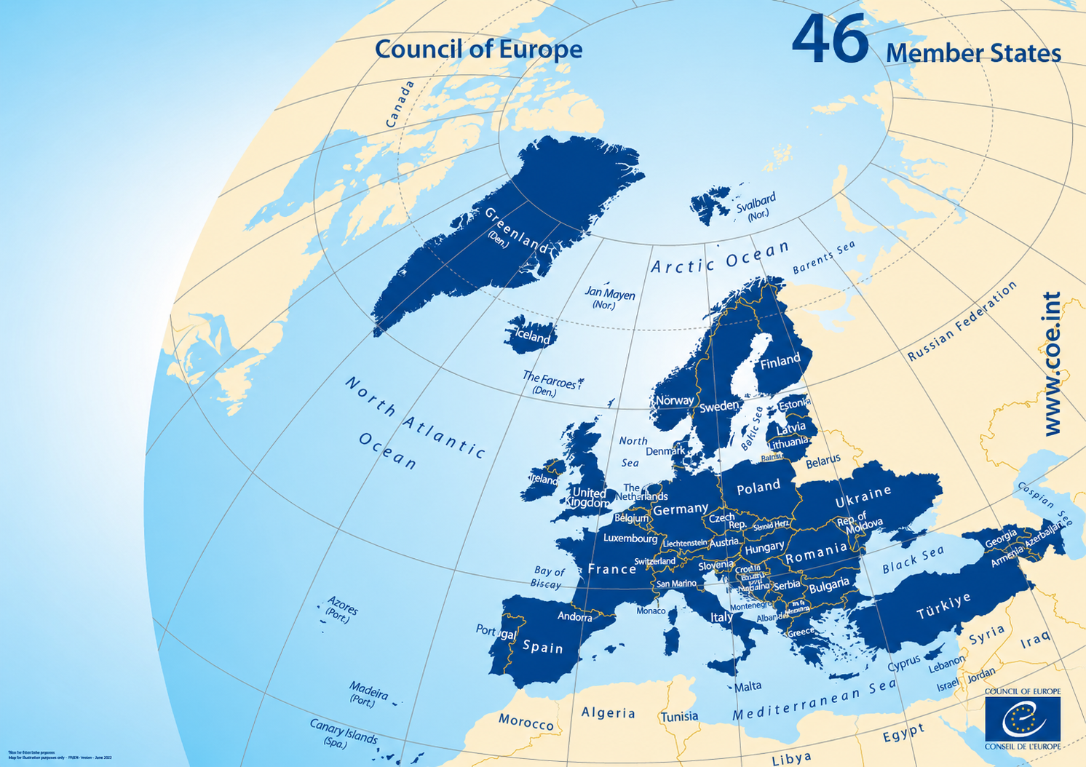
CONGRÈS DES POUVOIRS LOCAUX ET RÉGIONAUX
ORGANISATION INTERGOUVERNEMENTALE
👥46 États membres
Incluant tous les États membres de l'Union Européenne ainsi que 5 États observateurs
🌍700 million d’Européens
Cela représente une zone où la peine de mort n'est pas appliquée pour plus de 700 millions de personnes
📍Siège social
à Strasbourg, France
+ 18 bureaux décentralisés
+ 4 bureaux de liaison au sein d'autres organisations (UE, ONU, etc.)
www.coe.int/congress

Slide 3
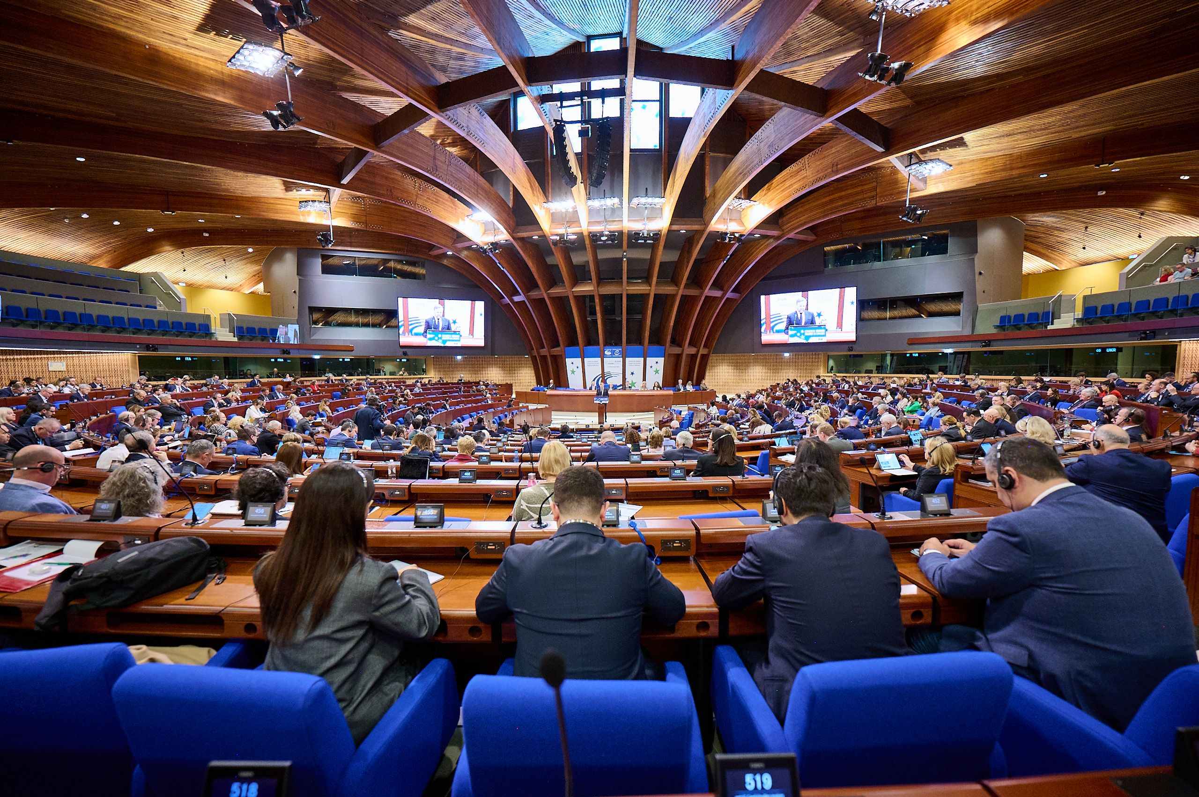
CONGRÈS DES POUVOIRS LOCAUX ET RÉGIONAUX
📅Créée le 5 mai 1949 (Traité de Londres) par dix États
📍Basé à Strasbourg (France)
⭐ Organisation politique intergouvernementale fondée sur trois valeurs principales :
  Droits de l’homme
  Democracie
  L'État de droit
🤝Son action s'appuie sur la Convention européenne des droits de l’homme
www.coe.int/congress

Slide 4
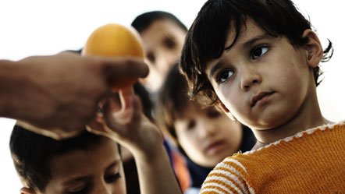

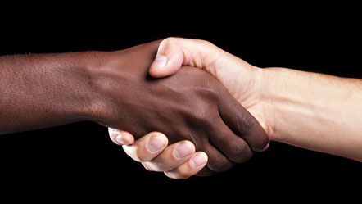
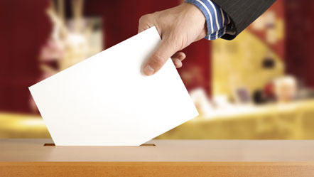
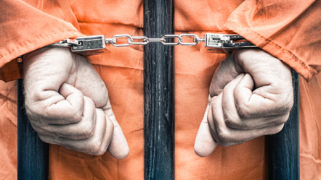
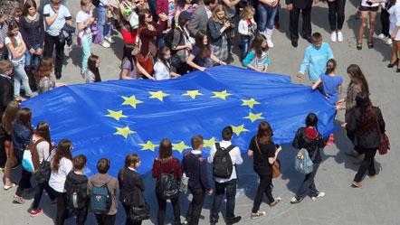

CONGRÈS DES POUVOIRS LOCAUX ET RÉGIONAUX
Défense de la diversité culturelle
Égalité des genres
Protection des droits de l’enfant
Éducation aux droits humains et à la démocratie
Qualité des médicaments et des soins de santé
Renforcement des droits humains
Abolition de la peine de mort
Défense de la liberté d’expression
Lutte contre la discrimination et le racisme
Observation électorale
www.coe.int/congress

Slide 5
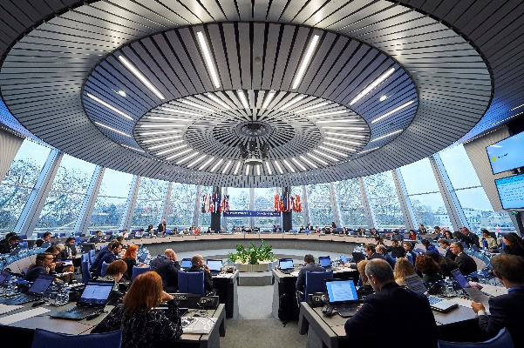
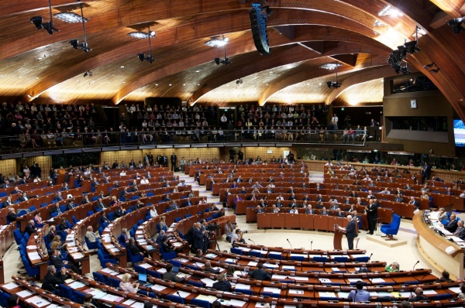
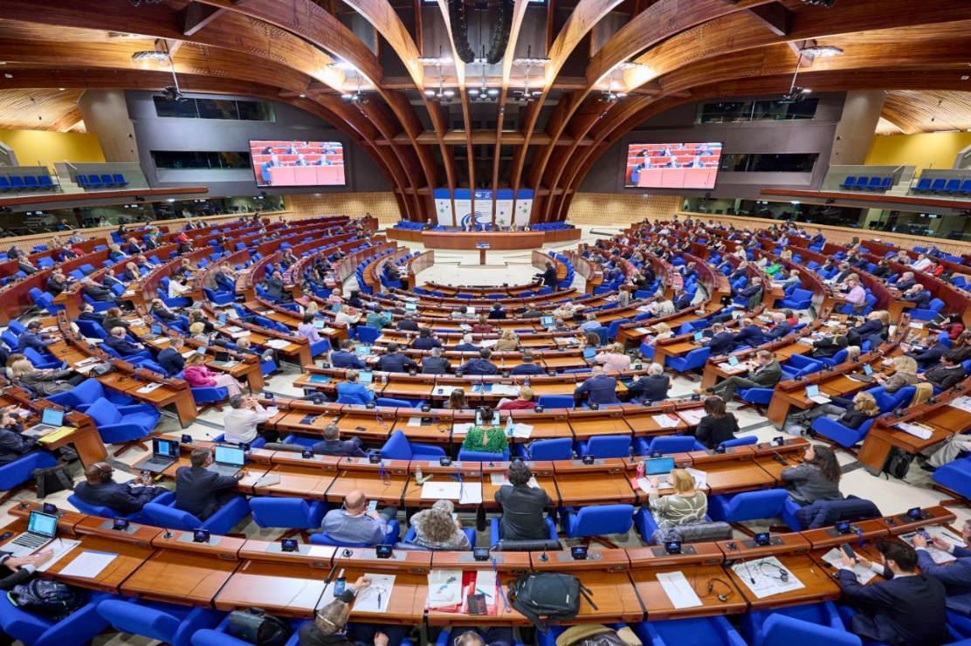
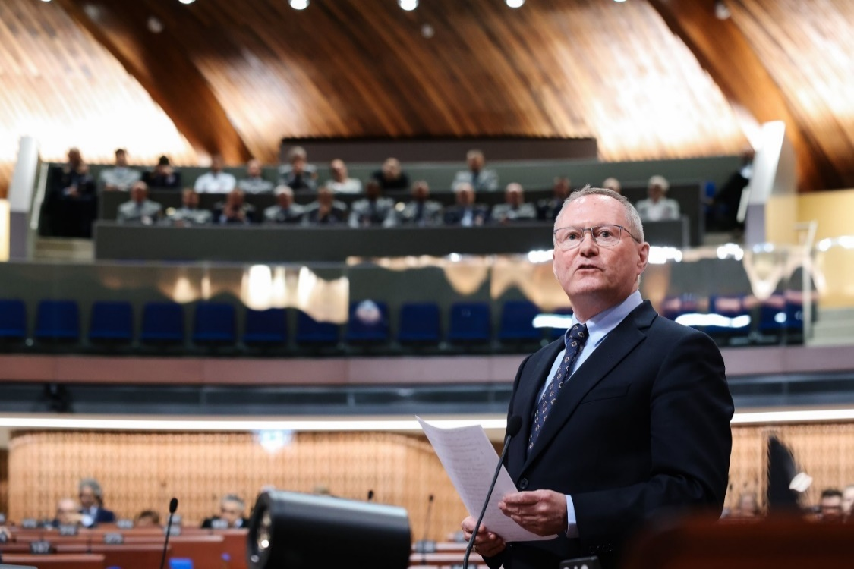

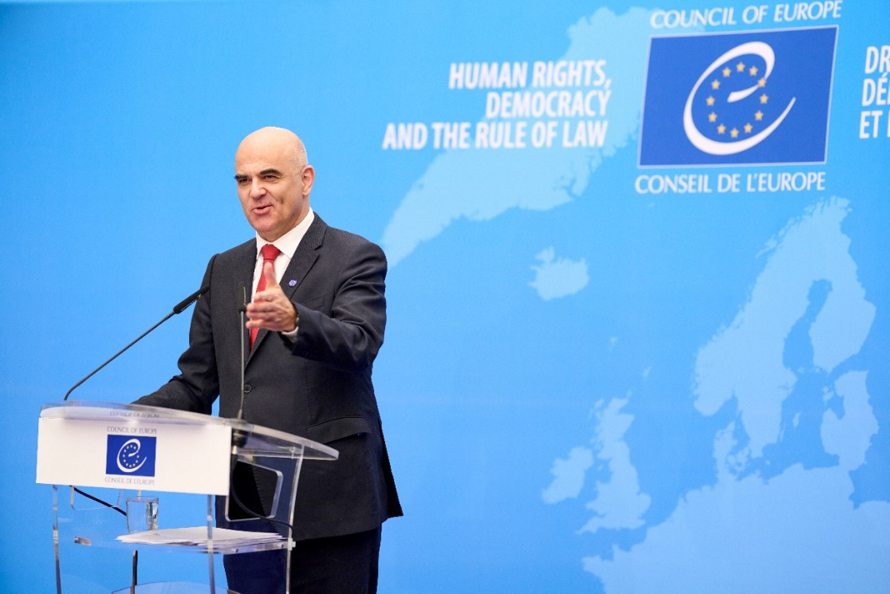
CONGRÈS DES POUVOIRS LOCAUX ET RÉGIONAUX
Institutions du Conseil de l'Europe
Comité des ministres
Assemblée parlementaire
Congrès des pouvoirs locaux et régionaux
MONITORING COMMITTEE*
CENTRE OF EXPERTISE
Commissaire aux droits humains
Conférence des ONG internationales
Secrétaire Général
www.coe.int/congress

Slide 6
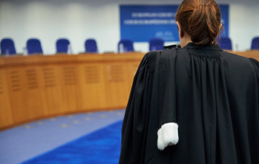
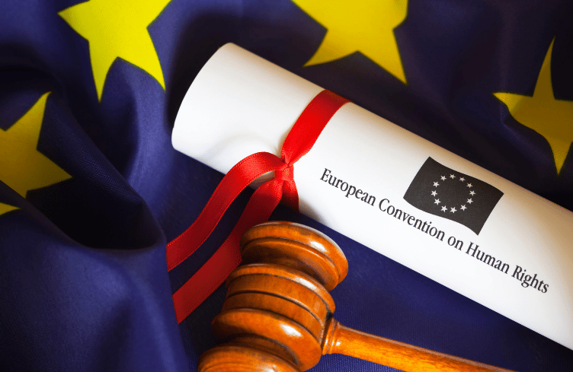
CONGRÈS DES POUVOIRS LOCAUX ET RÉGIONAUX
La Cour européenne des droits de l’homme⚖️
Organe judiciaire
1 juge par État membre
Accessible aux particuliers et aux pouvoirs publics
La Convention européenne des droits de l’homme
Signé en 1950 et ratifié par tous les États membres
✅ GARANTIES
  Le droit à la vie
  Le droit à un procès équitable
  La libertée de pensée, de conscience et de religion
  La liberté d’expression
❌ INTERDICTIONS
  Peine de mort
  Torture et traitements inhumains
  Esclavage et travail forcé
  Détention arbitraire et illégale
  Discrimination
www.coe.int/congress

Slide 7
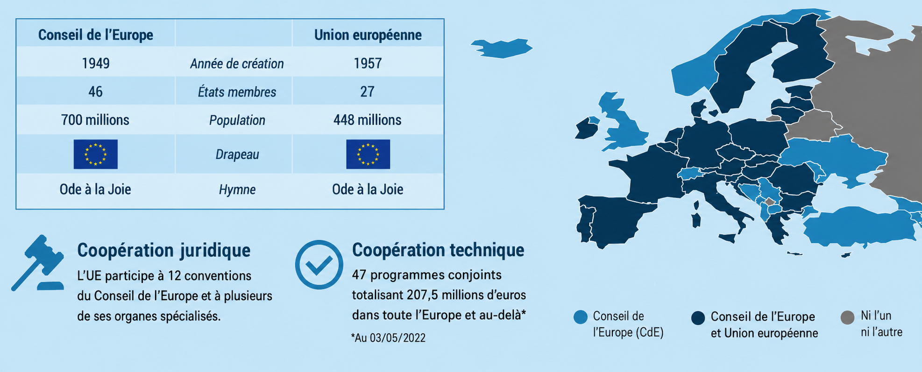
CONGRÈS DES POUVOIRS LOCAUX ET RÉGIONAUX
LE CONSEIL DE L‘EUROPE ET L‘UNION EUROPÉENNE
Le CONSEIL DE L’EUROPE œuvre en collaboration
avec ses 46 États membres pour renforcer les
droits humains et la démocratie sur l’ensemble du
continent et au-delà.
L’EU renforce la cohésion de ses 27 États membres
tant sur le plan économique que politique,
en harmonisant la législation et les pratiques dans
certains domaines d’action.
www.coe.int/congress

Slide 8
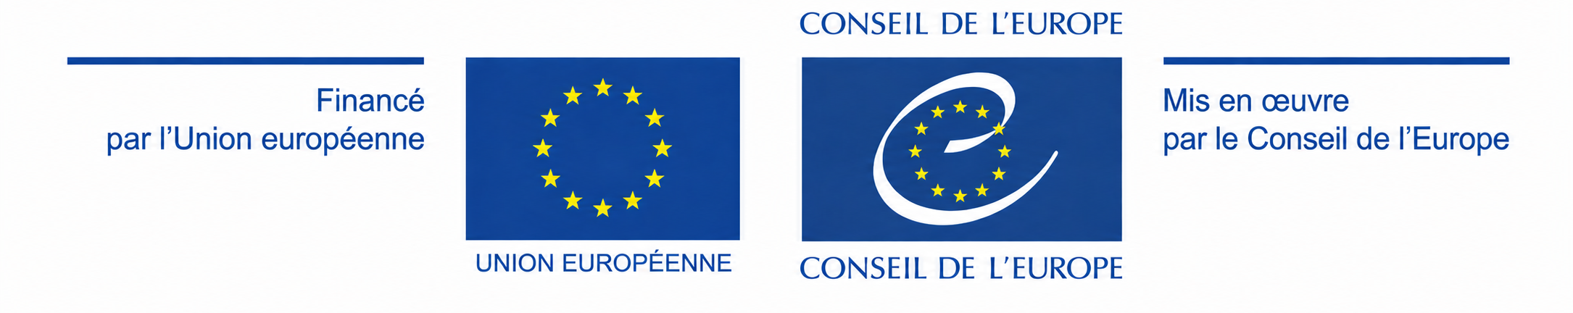
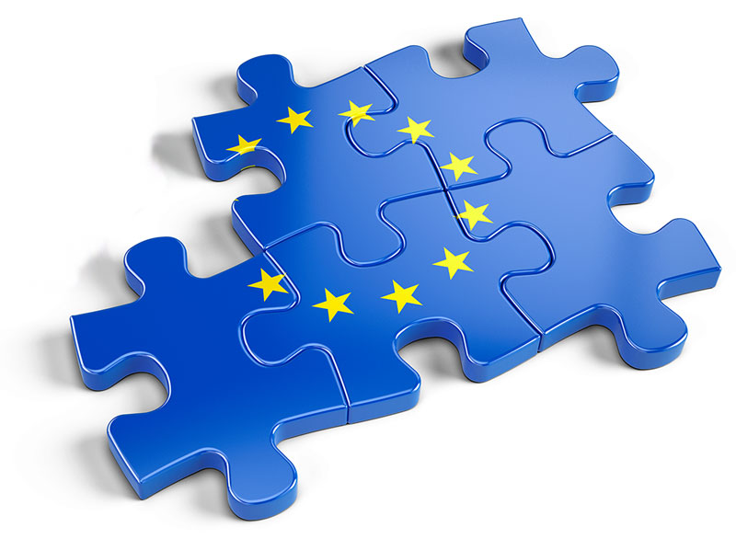
CONGRÈS DES POUVOIRS LOCAUX ET RÉGIONAUX
ROLES COMPLÉMENTAIRES
Des valeurs fondamentales communes
Une coopération étroite dans les domaines d’intérêt commun
Un bénéfice mutuel
FORMES DE COOPÉRATION
  Promotion des normes européennes
  Partage d’expertise
  Contrôle de la conformité
  Programmes communs
COOPÉRATION DANS LA PRATIQUE
  Un dialogue politique régulier de haut niveau
  coordination sur le terrain
www.coe.int/congress

Slide 9
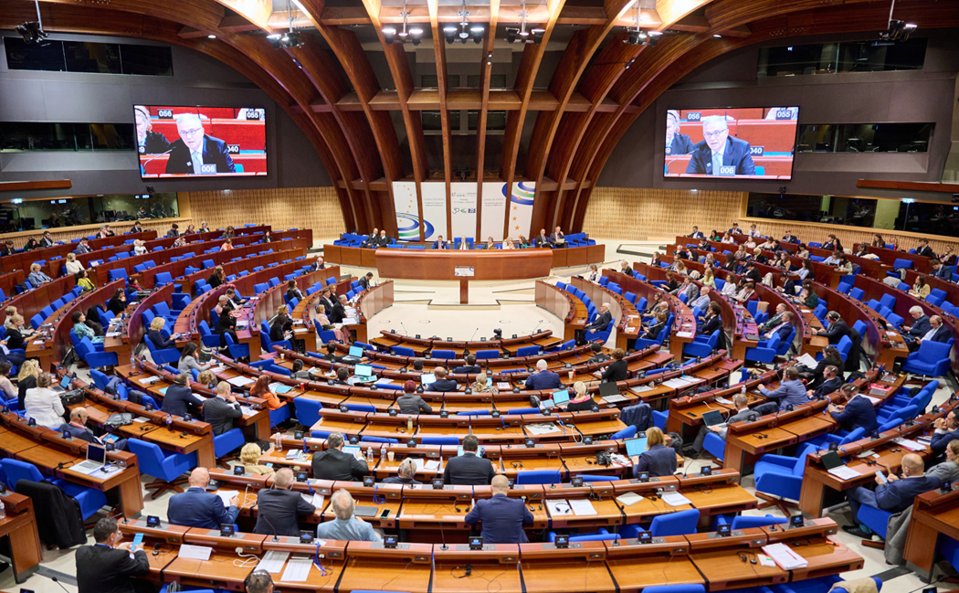
LE CONGRÈS DES POUVOIRS LOCAUX ET RÉGIONAUX
CONGRÈS DES POUVOIRS LOCAUX ET RÉGIONAUX
Le Congrès apporte-la dimension locale et régionale au Conseil de l’Europe.
Ses activités reposent sur les core valeurs fondamentales :
Les droits humains, la démocratie et l’État de droit.
www.coe.int/congress

Slide 10
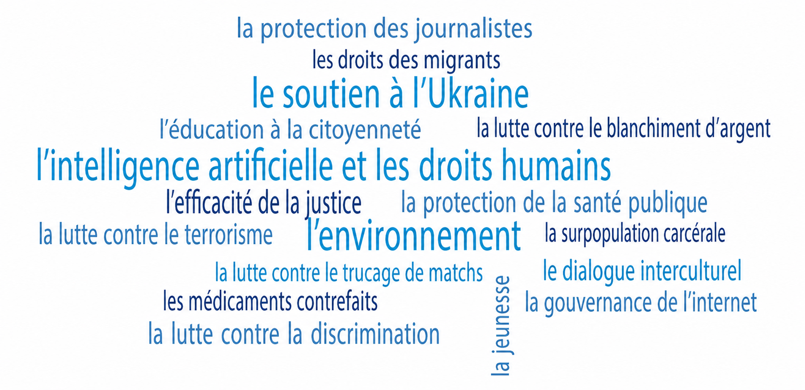
CONGRÈS DES POUVOIRS LOCAUX ET RÉGIONAUX
📅14 janvier 1994 - Le Comité des Ministres adopte une résolution statutaire instituant le Congrès des pouvoirs locaux et régionaux en tant qu’organe représentant les collectivités locales et régionales au sein du Conseil de l’Europe.
📍Basé à Strasbourg (France)
📢Se faisant le porte-parole de plus de 130,000 collectivités locales et regionals à travers l’Europe.
  Suivi de la mise en œuvre de la Charte européenne
  Observation des élections locales et régionales
  Encourager la participation citoyenne
🤝Par ses activités, le Congrès contribue à faire en sorte que la démocratie locale et régionale reste une pierre angulaire de la gouvernance démocratique dans toute l'Europe.
www.coe.int/congress

Slide 11
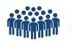
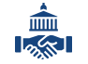
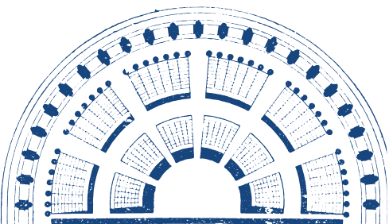





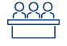
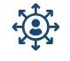
STRUCTURE DU CONGRÈS
CONGRÈS DES POUVOIRS LOCAUX ET RÉGIONAUX
306 représentants
306 remplaçants
Deux chambres:
Chambre des collectivités locales
Chambre des régions
5 Political Groups
46 Délégations
46 États membres
3 Commissions
Comité de suivi
Comité de gouvernance
Comité de l'inclusion sociale
www.coe.int/congress

Slide 12

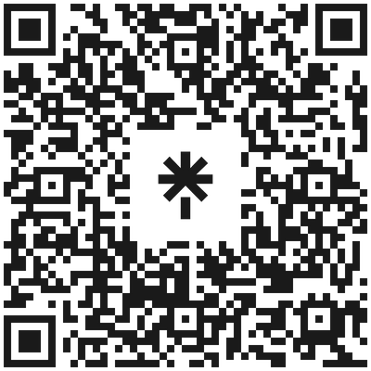



CONGRÈS DES POUVOIRS LOCAUX ET RÉGIONAUX
MERCI DE VOTRE ATTENTION !
RESTEZ CONNECTÉS :
@COECongress
@COECongress
@coe-congress
@congress.coe.int
www.coe.int/congress

